Slide 1

Vollversammlung des
Gesamtelternbeirats
Karlsruher Kindertageseinrichtungen
(GKK)
GKK-Vollversammlung  12. November 2024  Albert-Schweitzer-Saal Karlsruhe

Slide 2
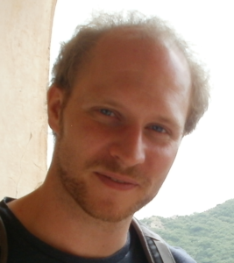
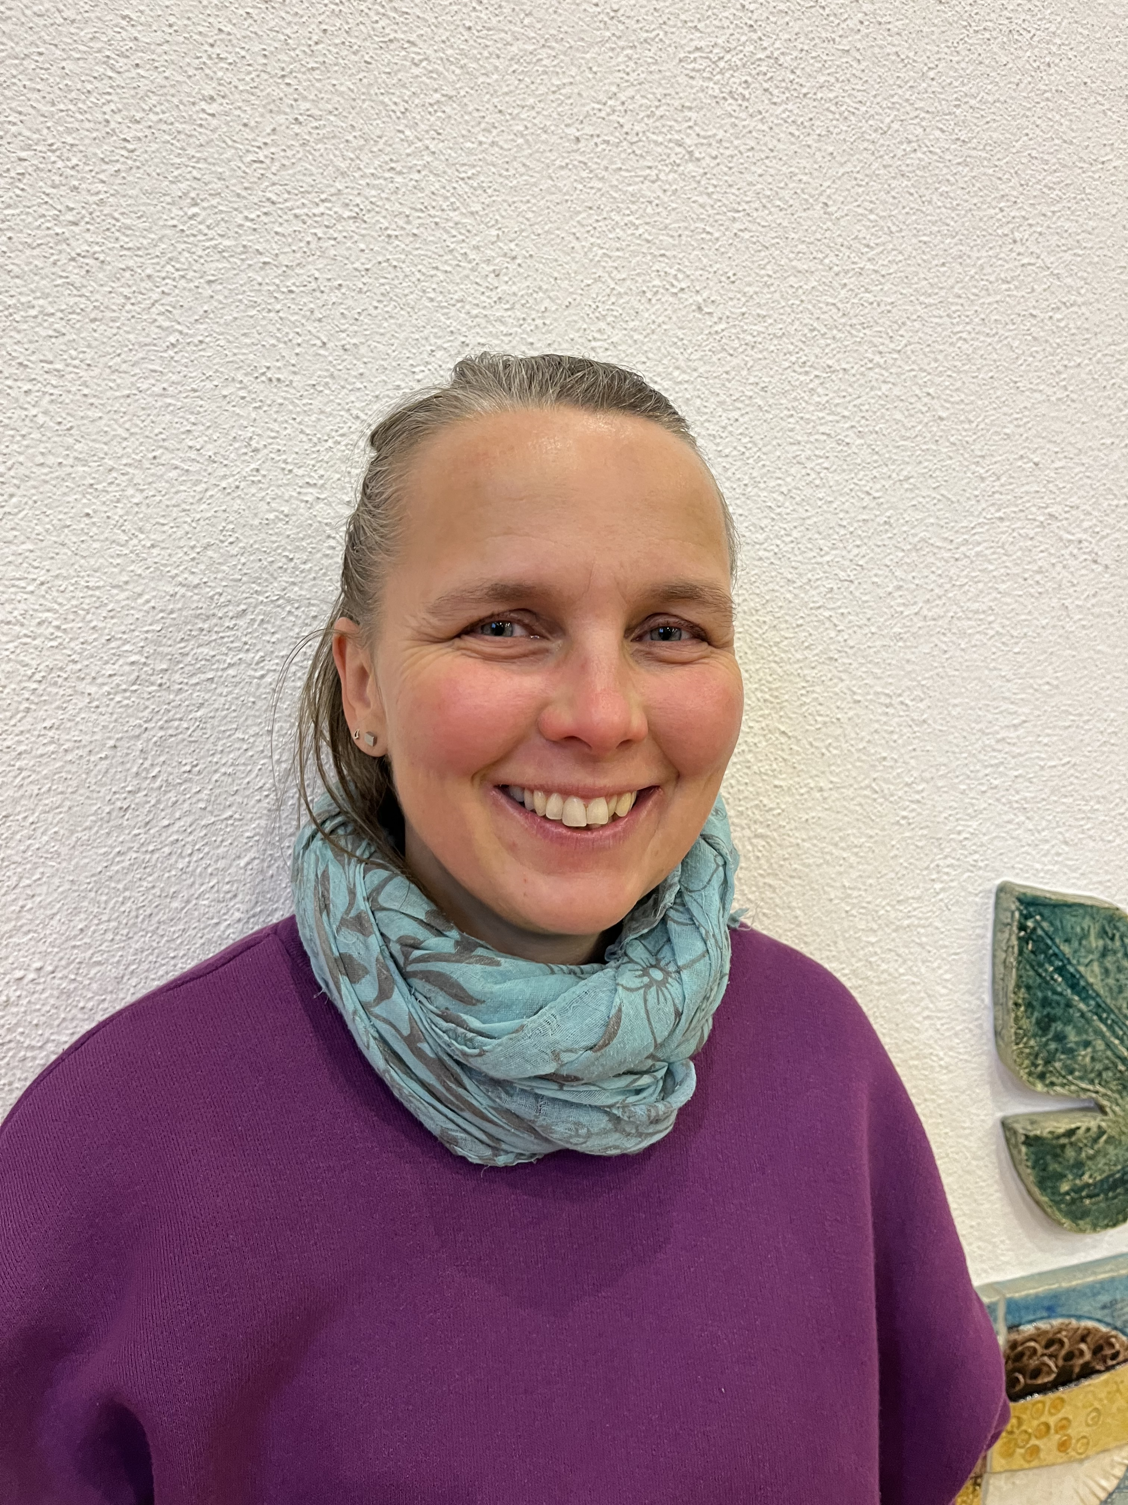
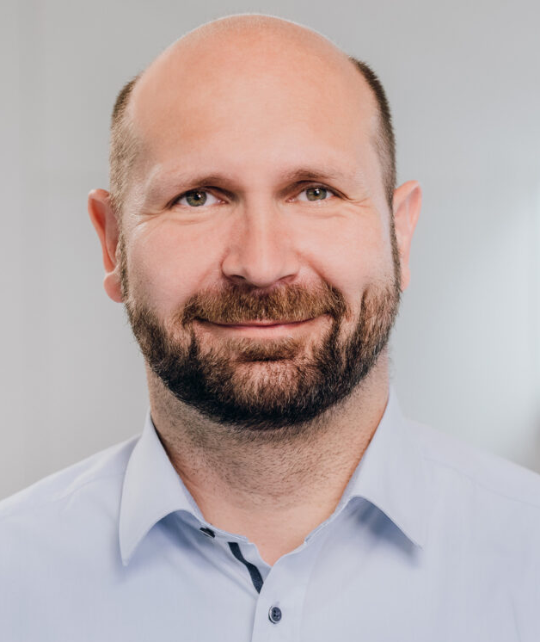
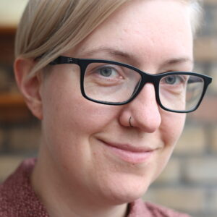
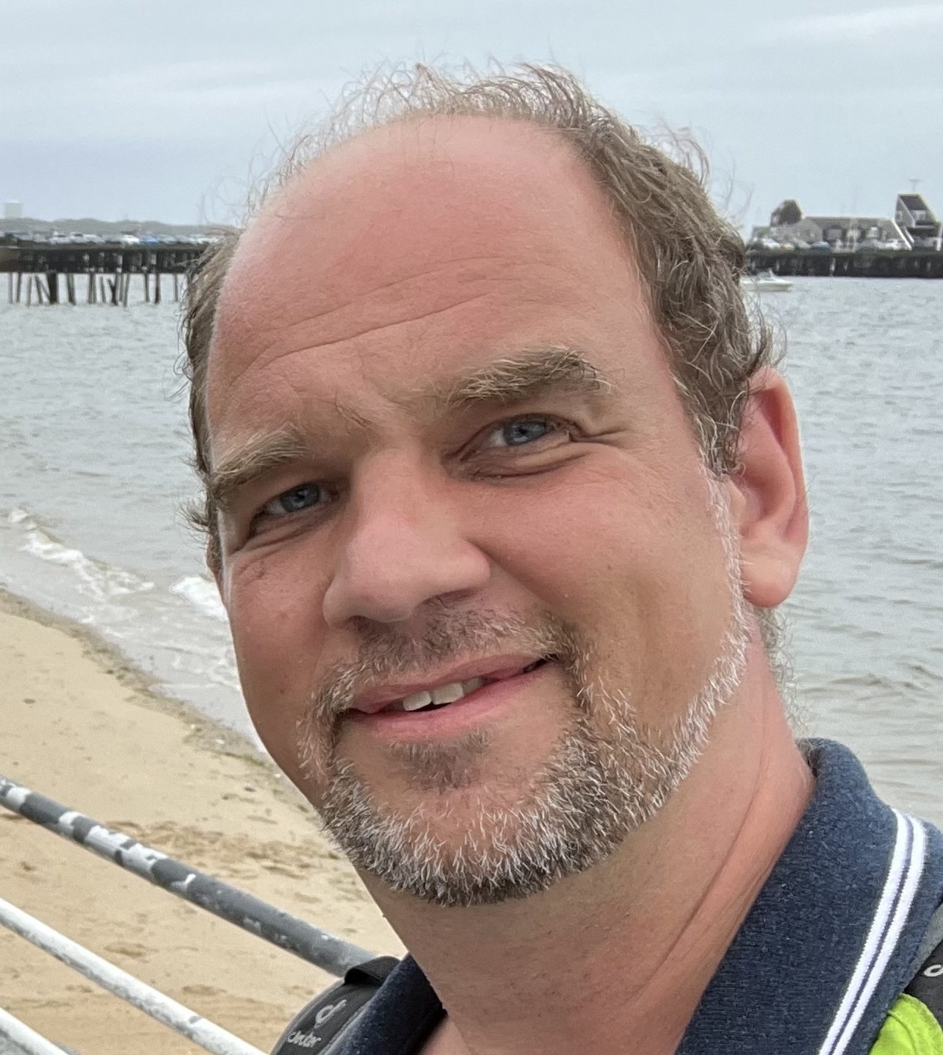
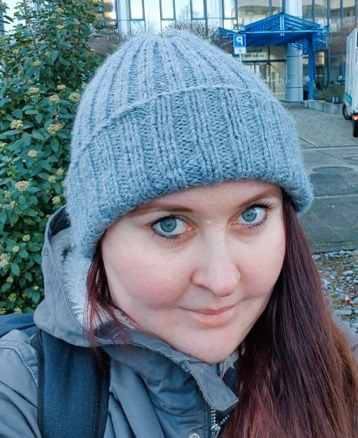
Was ist der GKK?
Die Interessenvertretung der Karlsruher Kita- und Horteltern zum Wohle der Betreuung der Kinder
Der GKK-Vorstand vertritt rund 20.000 Eltern
Der Vorstand wird einmal jährlich auf der Vollversammlung gewählt
Alle Karlsruher Kita- und Horteltern haben aktives und passives Wahlrecht
Wer ist der GKK-Vorstand?
Daniel Wohlwend
Magda Kuncova
Mischa Lange
Jessica Loos
Oliver Sander
Anastasia Zander
GKK-Vollversammlung  12. November 2024  Albert-Schweitzer-Saal Karlsruhe

Slide 3
Vollversammlung des
Gesamtelternbeirats Karlsruher Kindertageseinrichtungen (GKK)
Tätigkeitsbericht 2023/24
GKK-Vollversammlung  12. November 2024  Albert-Schweitzer-Saal Karlsruhe

Slide 4
Tätigkeitsschwerpunkte
Fachpersonalkrise, Erarbeitung von Lösungsansätzen
Angebotskürzungen, Beitragsgestaltung
Ganztagesanspruch ab 2026 für Grundschulkinder (Ausgestaltung des SKiBB)
Beratung der Elternschaft
Hierzu ist der GKK in zahlreichen Gremien tätig
GKK-Vollversammlung  12. November 2024  Albert-Schweitzer-Saal Karlsruhe

Slide 5
Gremienmitarbeit des GKK
Jugendhilfeausschuss, 4x jährlich
Arbeitsausschuss des JHA, in der Regel vor den JHA-Sitzungen, 4x jährlich, evtl. Sondersitzungen
Trägerkonferenz und zugehöriger Arbeitsausschuss, je 3x jährlich, evtl. Sondersitzungen
Hortträgerkonferenz, mehrmals jährlich
SKiBB: Kerngruppe und Arbeitsgruppen zu den Themen Personal, Räume, Pädagogisches Konzept, Kooperationen & Finanzen, 6-12x jährlich, AG-Arbeit mittlerweile abgeschlossen
Darüber hinaus je nach Anlass Treffen mit der SJB, den Trägern und Ver.di
GKK-Vollversammlung  12. November 2024  Albert-Schweitzer-Saal Karlsruhe

Slide 6
Die Fachpersonalkrise: Ursache vieler Probleme
Benötigtes Fachpersonal in Kitas BW (VZ): etwa 99.000, besetzt rund 82.000, fehlende Fachkräfte: 16.800¹
Versorgung knapp über 85 % (Krippen), rund 95 % (Kitas)²
Versorgung in 2030 (Angebot und Teilhabe wie 2024): rund 85 %³
Fehlende Erzieher*innen (VZ) im Jahr 2030 BW: zwischen 5000 und rund 29000, je nach Szenario²
¹ Ländermonitoring der Bertelsmann-Stiftung 2022
² Ländermonitoring der Bertelsmann-Stiftung 2023
³ Ländermonitoring der Bertelsmann-Stiftung 2023, Szenario II
GKK-Vollversammlung  12. November 2024  Albert-Schweitzer-Saal Karlsruhe

Slide 7
Folge: Reduktion des Betreuungsangebots
Aufgrund des Mangels reduzierten die meisten Träger das Angebot
➛ Stellt viele Familien vor große, organisatorische Probleme:
Vereinbarkeit von Familie und Beruf
Anrecht der Kinder auf Bildung
Der GKK setzt sich aktiv für das Anrecht der Kinder auf Bildung und Betreuung ein:
Öffnungszeitenkürzungen nicht mit der Gießkanne (jetzt KONSENS)
Keine kürzeren Betreuungszeiten für Zweitkinder in der gleichen Einrichtung
Befristung der Öffnungszeitenkürzungen
Erschließung aller möglichen Quellen für neues Fachpersonal (jetzt KONSENS)
GKK-Vollversammlung  12. November 2024  Albert-Schweitzer-Saal Karlsruhe

Slide 8
Was bereits umgesetzt wird
GR-Beschluss vom 27.06.2023: Zahl der PiA-Plätze wird nicht mehr begrenzt
Vermehrte Einstellung von Fachfremden für jene haus- und betriebswirtschaftlichen Tätigkeiten, die bisher vom Fachpersonal ausgeübt wurden, Nachqualifizierung von Quereinsteigern
➛ Erprobungsparagraf
Beschleunigte Anerkennungsverfahren für ausländische Fachkräfte
Verstärkte Einbindung und Förderung von Student:innen der Erziehungswissenschaften während des Studiums
GKK-Vollversammlung  12. November 2024  Albert-Schweitzer-Saal Karlsruhe

Slide 9
Zwischenbilanz
Die bestehenden Engpässe werden kurz- und mittelfristig teilweise abgemildert
Es ist offen, wie erfolgreich die weiterführenden Maßnahmen sein werden
Kommune, GR-Fraktionen, Träger, Fachpersonalvertretungen und GKK als Elternvertreter arbeiten weiter an Lösungen
GKK-Vollversammlung  12. November 2024  Albert-Schweitzer-Saal Karlsruhe

Slide 10
Beitragssteigerungen seit September 2024
Neuerliche Gebührenerhöhung drastisch (GR-Beschluss vom 16.07.2024)
➛ GKK-Position
Die Erhöhung gefährdet in erheblichem Maße die Vereinbarkeit von Familie und Beruf sowie die Geschlechtergleichberechtigung (Wortmeldung JHA-Sitzung 26.06.2024 und Interview Baden-TV 17.07.2024, Berichte in den BNN)
Der GKK arbeitet an einer maßvollen Anpassung der Elternbeiträge
Wie aber setzen sich die Platzkosten zusammen, welchen Anteil machen Elternbeiträge aus?
GKK-Vollversammlung  12. November 2024  Albert-Schweitzer-Saal Karlsruhe

Slide 11
Zusammensetzung der Betreuungsplatzkosten
bei freien Trägern
Immobilienkosten (Miete, Energie, Renovierungen)
Verwaltung
Elternbeiträge
Fachfremdes Personal (Reinigung etc.)
andere Fördertöpfe
Spenden
Fachpersonalkosten
kommunale
Förderung
GKK-Vollversammlung  12. November 2024  Albert-Schweitzer-Saal Karlsruhe

Slide 12
Der 10%-Korridor für freie Träger
Elternbeiträge
freie Träger
Kostenstruktur
Stadt
Kostenstruktur
freie Träger
Elternbeiträge
Stadt
Die Beiträge werden teilweise durch den
Erstkinderzuschuss (EKZ) aufgefangen
+10 %
„Korridor“
GKK-Vollversammlung  12. November 2024  Albert-Schweitzer-Saal Karlsruhe

Slide 13
Kostensteigerungen für uns Eltern
Senkung des EKZ
➛Kostendeckungslücke!
+10 %
„Korridor“
Lösung der Kommune:
Anhebung der Elternbeiträge
Zusätzlich: Entbindung vom 10%-Korridor bis 2026
Mit den zusätzlichen Kostensteigerungen:
insgesamt etwa 20% Beitragssteigerung!
Mehrbelastung der Karlsruher Eltern fast 2.000.000 €
GKK-Vollversammlung  12. November 2024  Albert-Schweitzer-Saal Karlsruhe

Slide 14
Was tut der GKK?
Drängen auf maßvollere Beitragssteigerungen, Aussetzen der nächsten Steigerungsrunden
Drängen auf zusätzliche, alternative Entlastungen der Familien
Wen adressieren wir? Vor allem die Stadt und den GR, er hat die Hoheit über die Haushaltsplanung
Wo? JHA, bilaterale Gespräche mit Kommunalverwaltung, Trägerkonferenzen, Treffen mit GR-Fraktionen
GKK-Vollversammlung  12. November 2024  Albert-Schweitzer-Saal Karlsruhe

Slide 15
Tätigkeitsschwerpunkt SKiBB: Zwischenstand
Schulkinder-Bildungs- und Betreuungssystem (SKiBB) soll den GT-Anspruch für Grundschulkinder an HT-Grundschulen bedienen, parallel zur GT-Grundschule
Ab 2026 also zwei Modelle: GT-Grundschule oder HT-Grundschule mit SKiBB
HT-GS mit Hort (23 Schulen): Horte werden SKiBB-Einrichtungen,
Ausnahme 2 Schulen, dort bis Mitte Juli noch keine Lösung, Auflösung?
GT-GS mit Hort (8 Schulen): Horte sollen aufgelöst werden, Kinder wechseln in GT
GKK-Vollversammlung  12. November 2024  Albert-Schweitzer-Saal Karlsruhe

Slide 16
Zwischenstand SKiBB
Pädag. und Raumkonzepte der AGs von Lenkungsgruppe angenommen
GKK konnte die Wählbarkeit der Module im SKiBB durchsetzen
An HT-Grundschulen drohen Schlüsselkinder, wenn das SKiBB-Angebot aus finanziellen Gründen nicht genutzt werden kann. GEB Schulen und GKK arbeiten gemeinsam mit Schul- und Sportamt an Lösungen
Weitere Entwicklung des SKiBB in den nächsten 1,5 Jahren wird vom GKK eng verfolgt und mitgestaltet
Informationspolitik: in Händen der Stadt (Dezernat 3), gesonderte Veranstaltungen der Stadt angekündigt. Keine Beteiligung des GKK mehr nach den Erfahrungen vom Mai 2024
GKK-Vollversammlung  12. November 2024  Albert-Schweitzer-Saal Karlsruhe

Slide 17
Der GKK als Vertreter der
Karlsruher Kita- und Hort-Elternschaft
GKK-Vollversammlung  12. November 2024  Albert-Schweitzer-Saal Karlsruhe

Slide 18
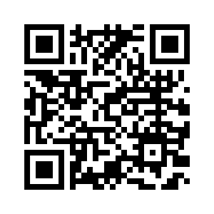
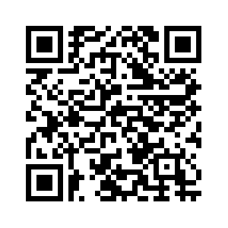
Kommunikation des GKK mit Euch Eltern
Newsletters für Abonnent:innen, Anmeldung über www.g-k-k.org
Instagram @gesamtelternbeirat_ka_kita
Elternbriefe, 3-4 pro Jahr, Versand an Newsletter-Abonnent:innen
GKK-Vollversammlung  12. November 2024  Albert-Schweitzer-Saal Karlsruhe

Slide 19
Wie wir Euch beraten
Ihr erreicht uns jederzeit per E-Mail: vorstand@g-k-k.org
Wir helfen in allen Dingen, die nicht innerhalb einer Einrichtung oder mit dem Träger gelöst werden können!
Bei größerem Gesprächsbedarf könnt Ihr auch zur nächsten Vorstandssitzung eingeladen werden
Wir freuen uns über neue Vorstandsmitglieder, viele Schultern tragen mehr als wenige!
GKK-Vollversammlung  12. November 2024  Albert-Schweitzer-Saal Karlsruhe

Slide 20
Offene Fragen?
GKK-Vollversammlung  12. November 2024  Albert-Schweitzer-Saal Karlsruhe

Slide 21
Vorstandswahl 2024
GKK-Vollversammlung  12. November 2024  Albert-Schweitzer-Saal Karlsruhe

Slide 22
Zusammensetzung der Betreuungsplatzkosten
Anteil der Fachpersonalkosten, gefördert i.d.R. 88%, Kostensteigerungen 12 % seit 2023, Beispiel-Kita mit 7 Erzieher:innen rund 40000 € mtl. AG-brutto, 1000 € je Kind, Elternbeitrag steigt nur anteilig mit
Anteil der Kosten für Immobilien, Energie und Infrastruktur, für die Stadt entfallen die Mieten meist, genauer Betrag sehr variabel, Beispiel-Kita etwa 4000 € mtl. für 40 Plätze, 100 € je Kind, wird voll auf Elternbeitrag umgeschlagen
Anteil an sonstigen Personalkosten (Verwaltung, Kitabeauftragte, Reinigungskräfte etc.), Reparaturen, Renovierungen usw., Betrag variabel, leicht weitere 100 € je Kind, wird voll auf Elternbeitrag umgeschlagen
Zusatzbelastung für Eltern freier Träger abgemildert durch EKZ
GKK-Vollversammlung  12. November 2024  Albert-Schweitzer-Saal Karlsruhe

Slide 23
Zusammensetzung der Betreuungsplatzkosten
Betreuungsplatzkosten insgesamt bei freien Trägern rund 2000 – 2500 €, Elternbeitrag oft über 20 %, bei städtischen Einrichtungen einige Hundert € weniger, hier Elternbeitrag knapp unter 20 %
Änderungen 2024: Haushaltssanierung senkt EKZ und hebt gleichzeitig die Beiträge an, um 10%-Korridor für freie Träger zu schützen
Neue Differenzbeträge sind die neuen Elternbeiträge
Daher steigen die Elternbeiträge nicht genauso wie die übrigen Kosten,
sondern STÄRKER
GKK-Vollversammlung  12. November 2024  Albert-Schweitzer-Saal Karlsruhe

